Slide 1


NhiÖt liÖt chµo mõng
c¸c thÇy c« gi¸o vÒ dù giê thĂm líp
MÔN: TOÁN

Slide 2

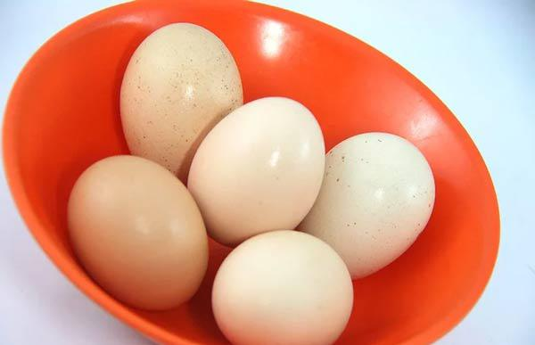
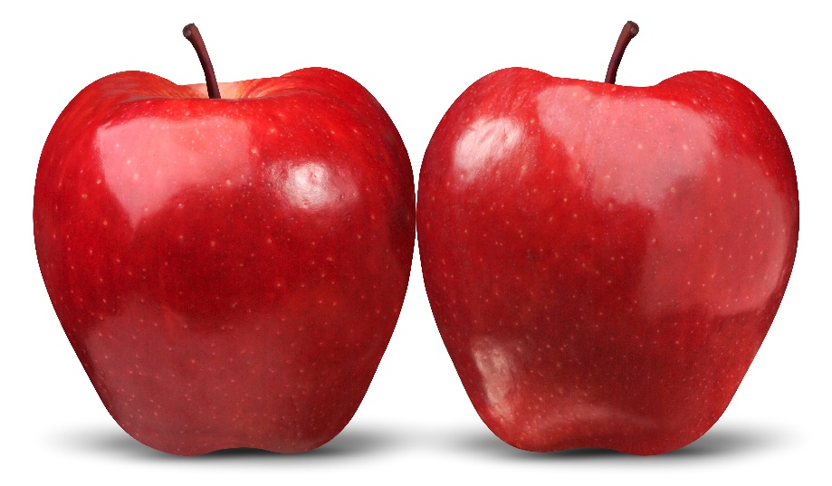

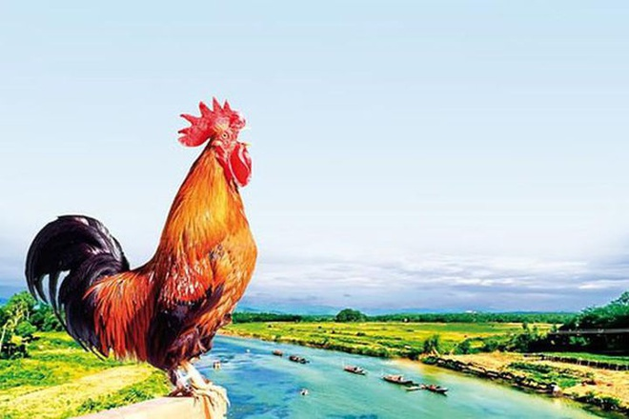

Khởi động
Trò chơi: Ô cửa bí mật
0
2
3
1
5
2
Các con giỏi quá!
4
5
6
4
1
3

Slide 3

Toán
Bài 2: Các số 6, 7, 8, 9, 10

Slide 4

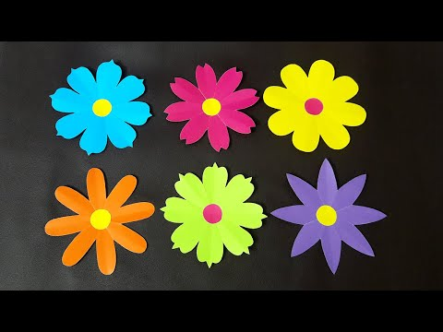
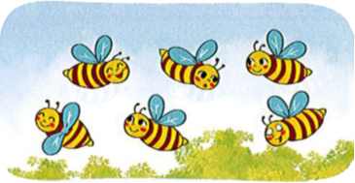
6
sáu

Slide 5
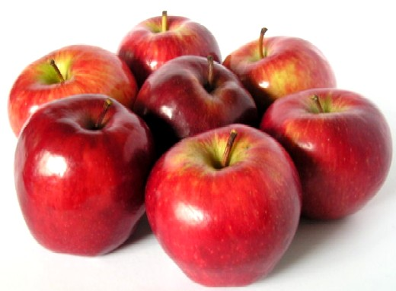

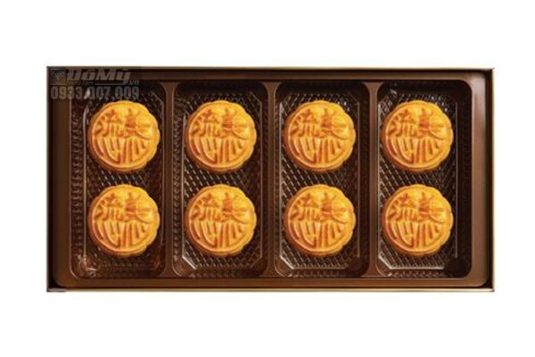

7
bảy
8
tám

Slide 6
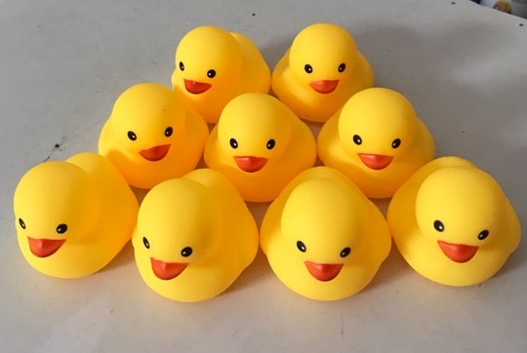

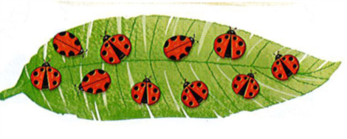
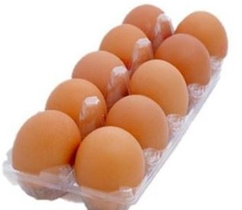
9
chín
10
mười

Slide 7

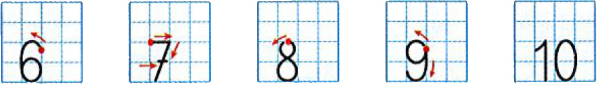
Tập viết số
1

Slide 8
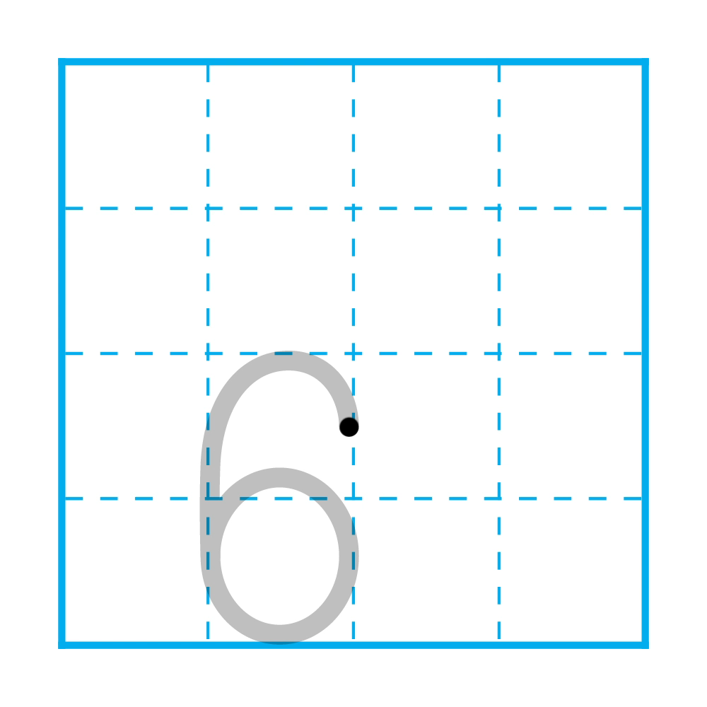
1
Tập viết số

Slide 9
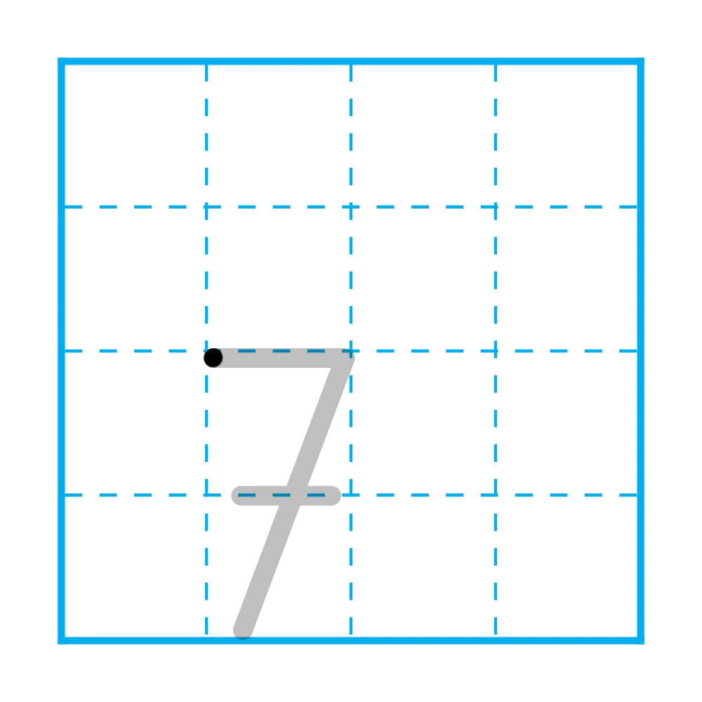
1
Tập viết số

Slide 10
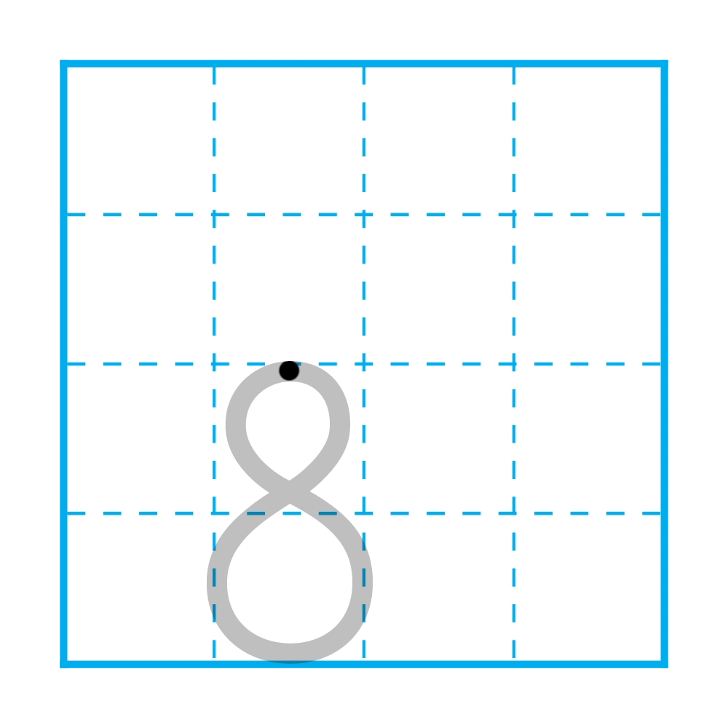
1
Tập viết số

Slide 11
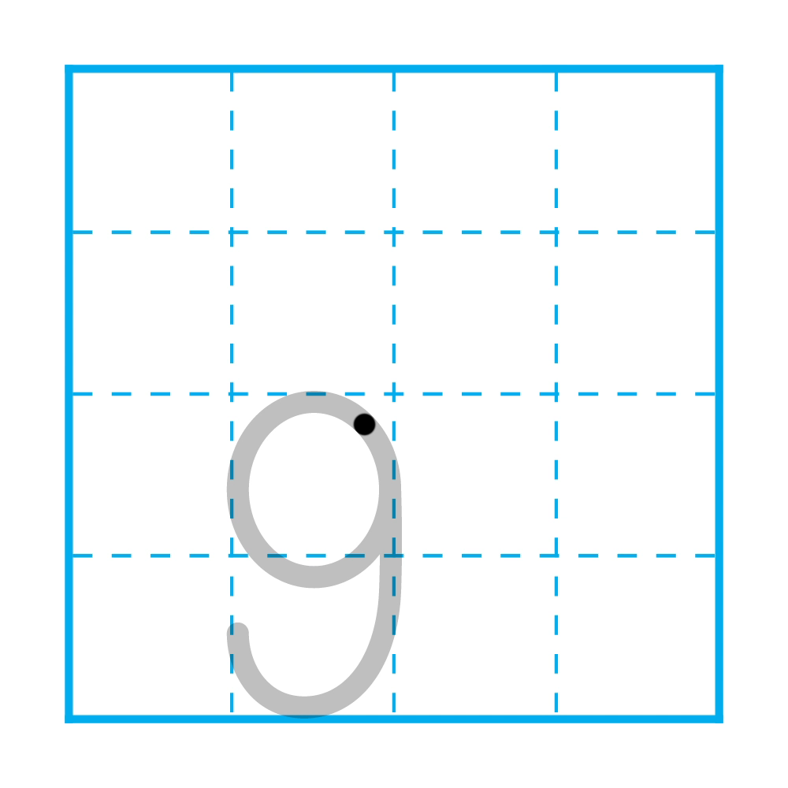
1
Tập viết số

Slide 12
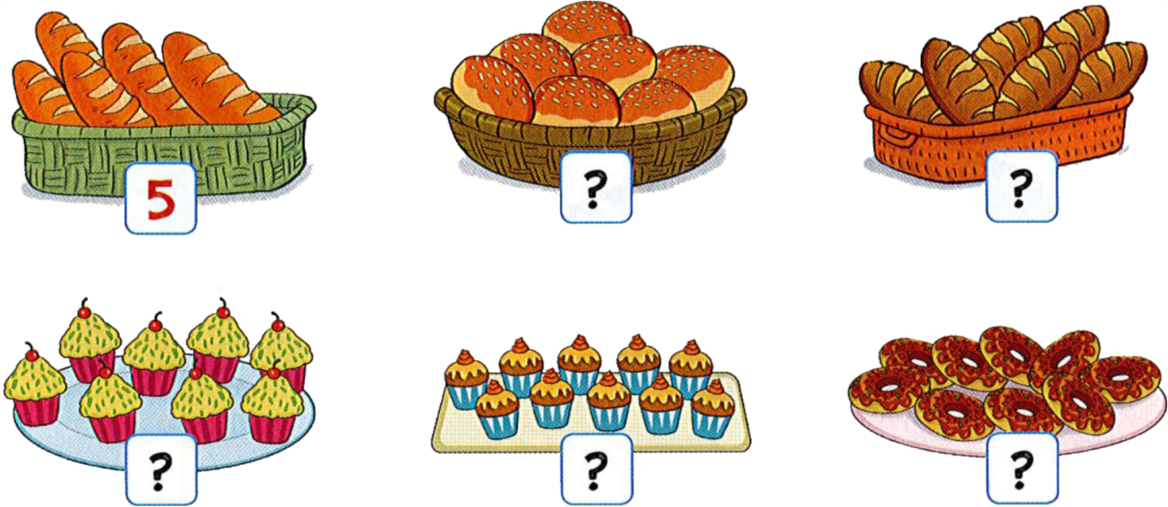
2
Số ?
7
6
8
10
9

Slide 13
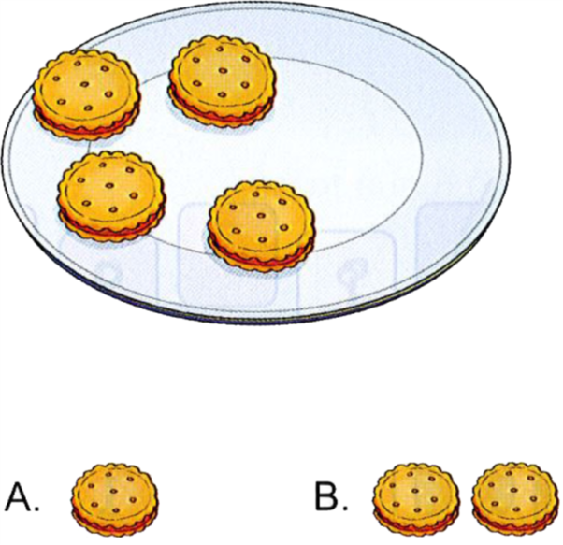
Tìm câu trả lời đúng:
Cho thêm bánh lên đĩa để:
3
a) Trên đĩa có 6 cái bánh:

Slide 14
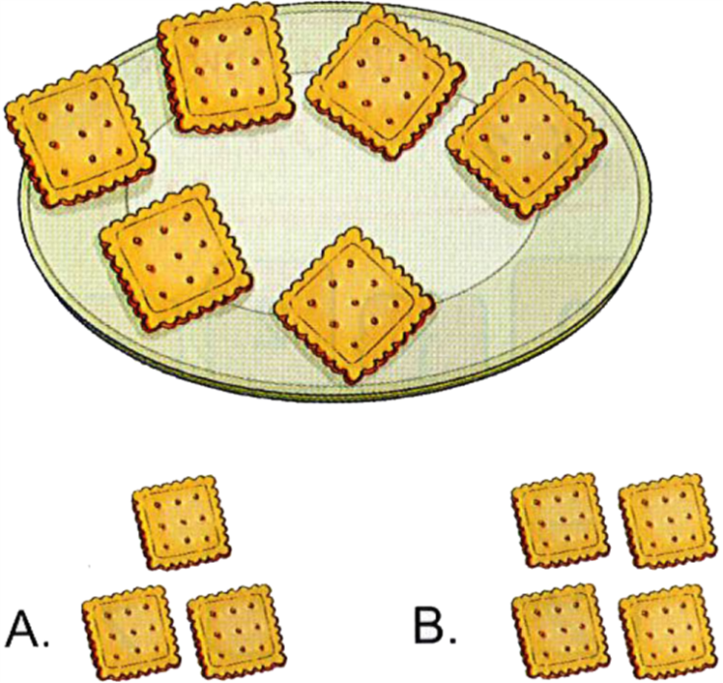
Tìm câu trả lời đúng:
Cho thêm bánh lên đĩa để:
3
b) Trên đĩa có 9 cái bánh:

Slide 15
Bài 2: Các số 6,7,8,10
(tiết 2)

Slide 16
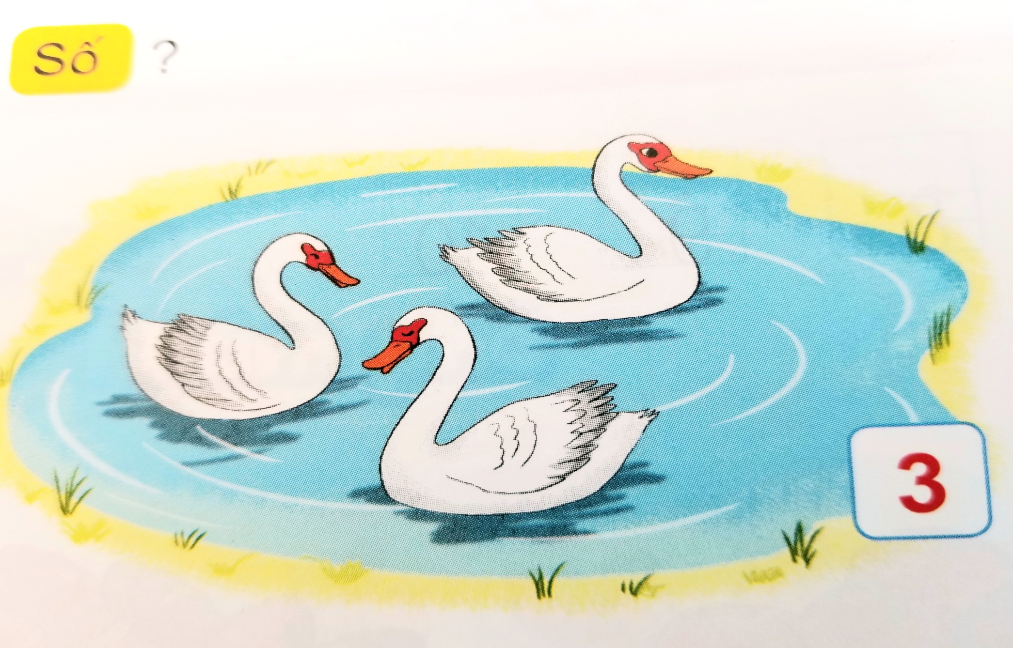
1. Số?
3

Slide 17
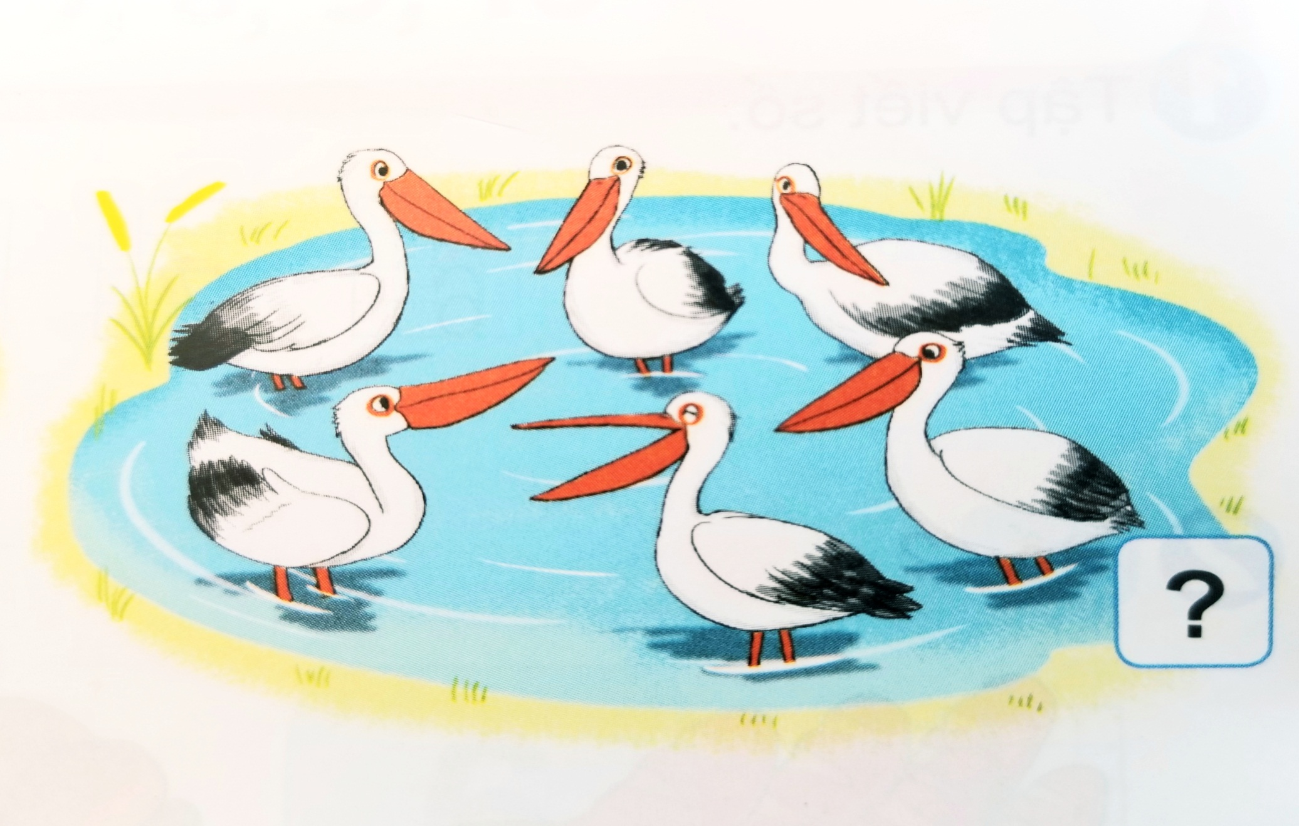
1. Số?
6

Slide 18
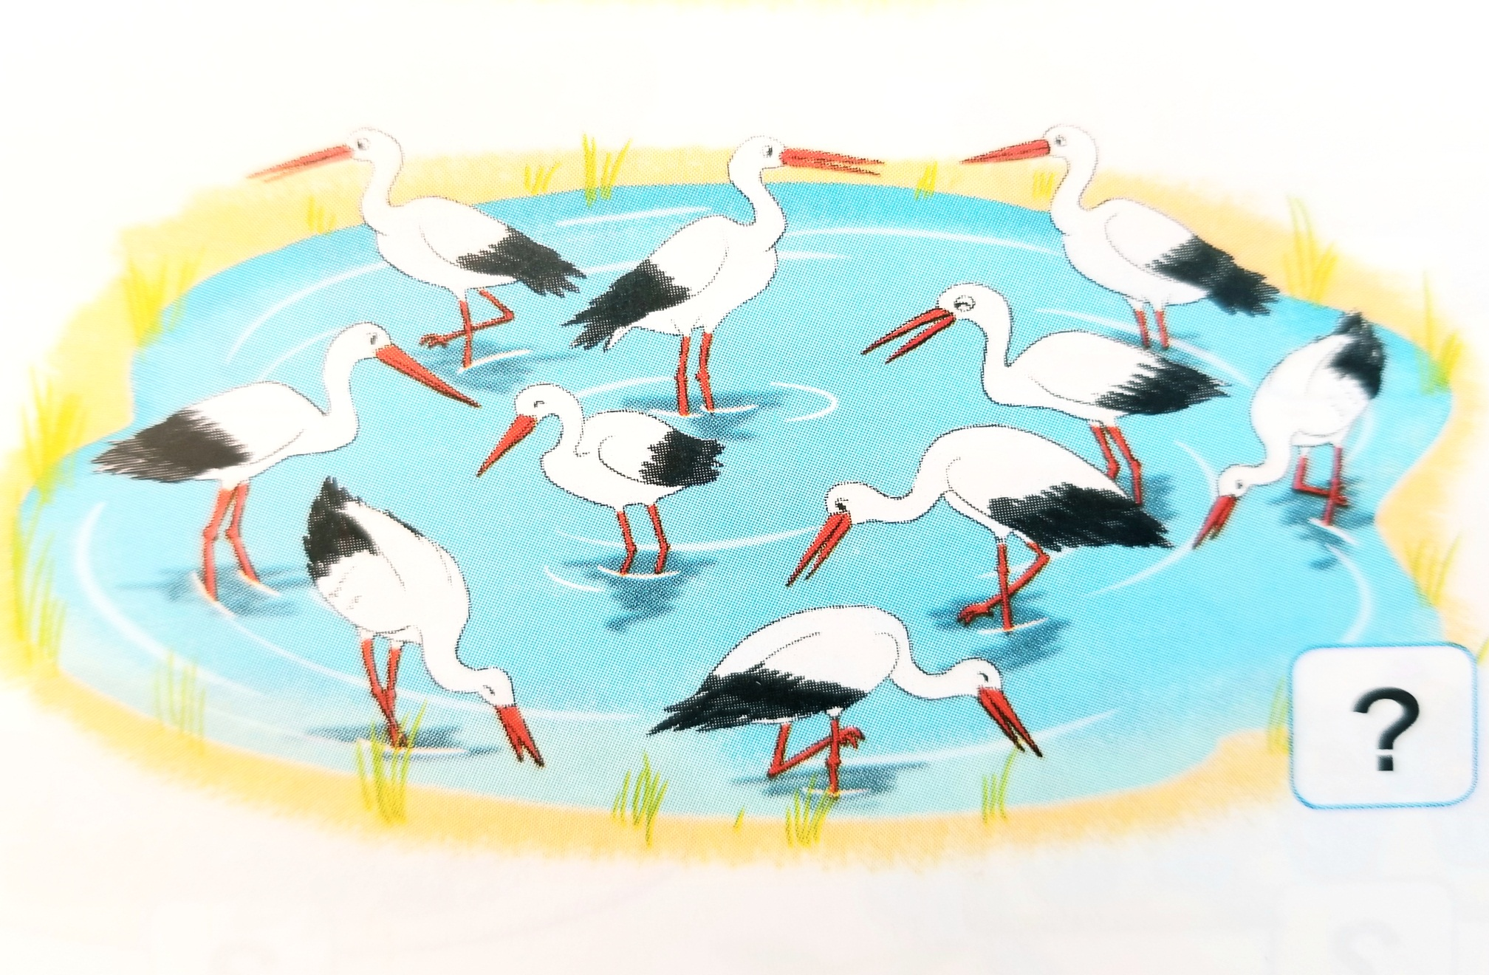
1. Số?
10

Slide 19
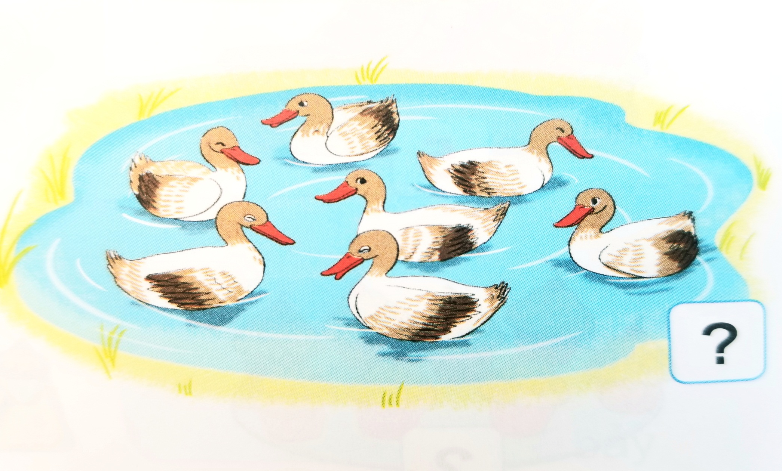
1. Số?
7

Slide 20
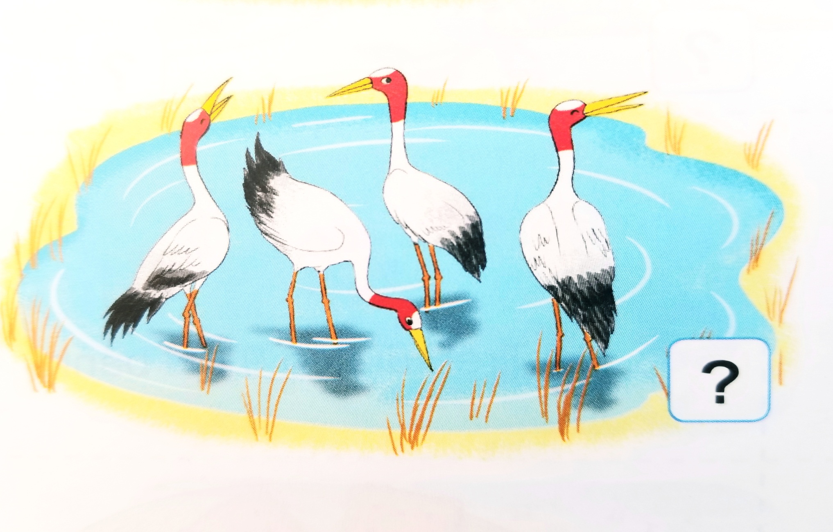
1. Số?
4

Slide 21
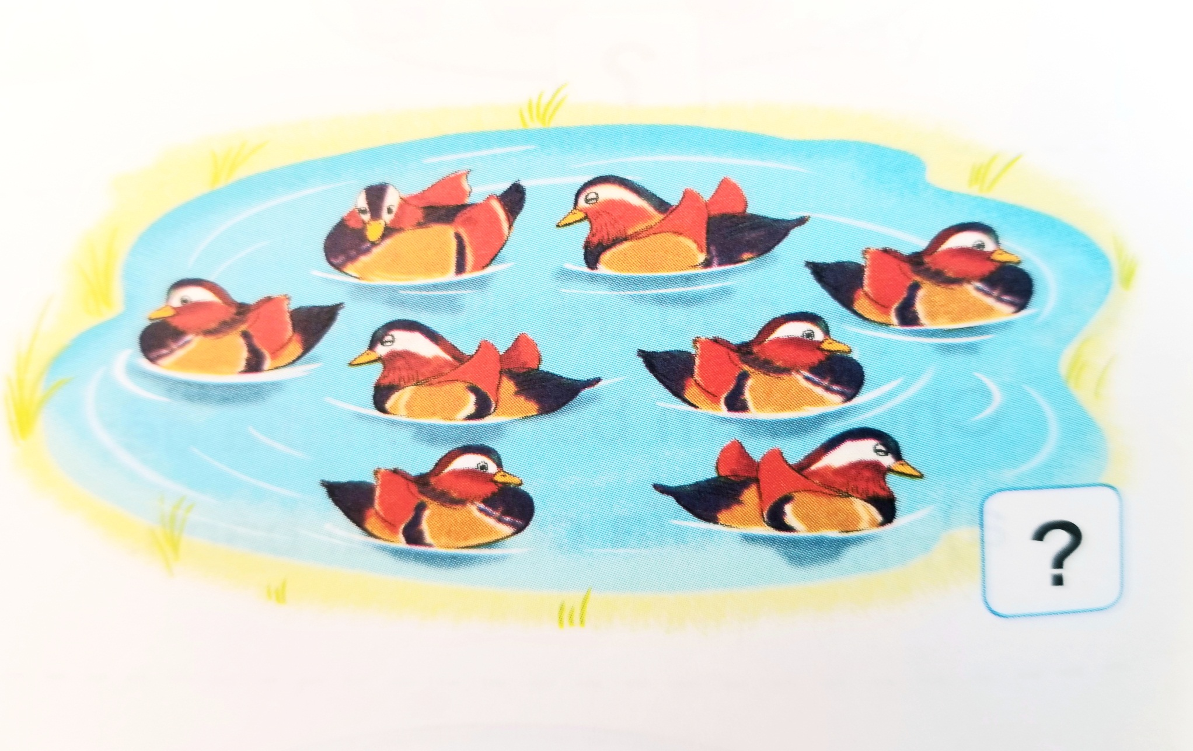
1. Số?
8

Slide 22
2. Số?
2
4
6
?
?
0
1
3
?
?
9

Slide 23
2. Số?
2
4
6
8
10
0
1
3
5
7
9

Slide 24
2. Số?
2
4
6
8
10
0
1
3
5
7
9
10
8
?
?
?
0
?
7
5
3
1

Slide 25
2. Số?
2
4
6
8
10
0
1
3
5
7
9
10
8
6
4
2
0
9
7
5
3
1

Slide 26
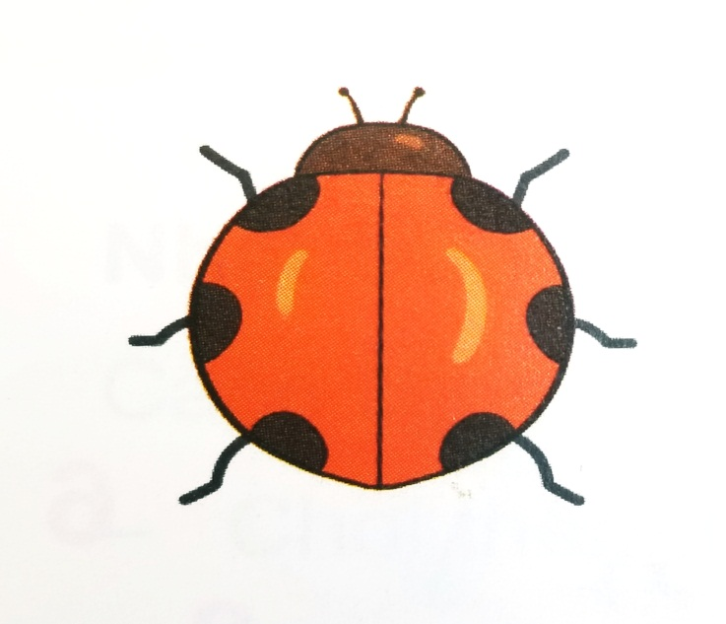
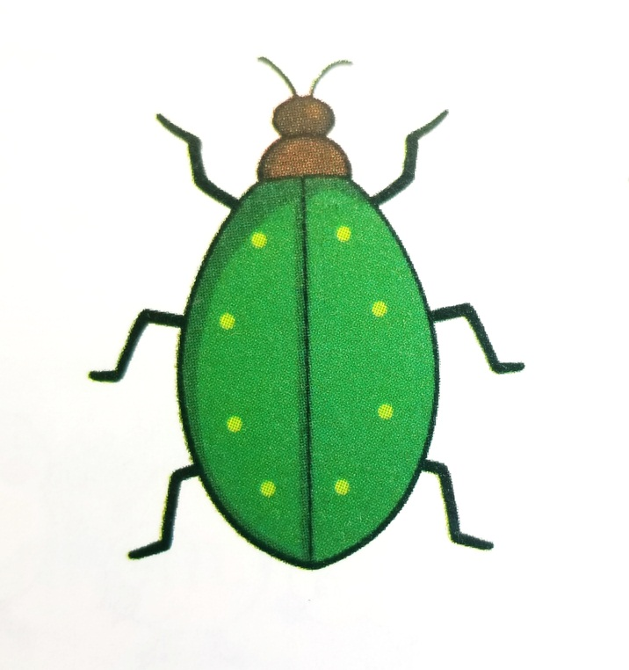
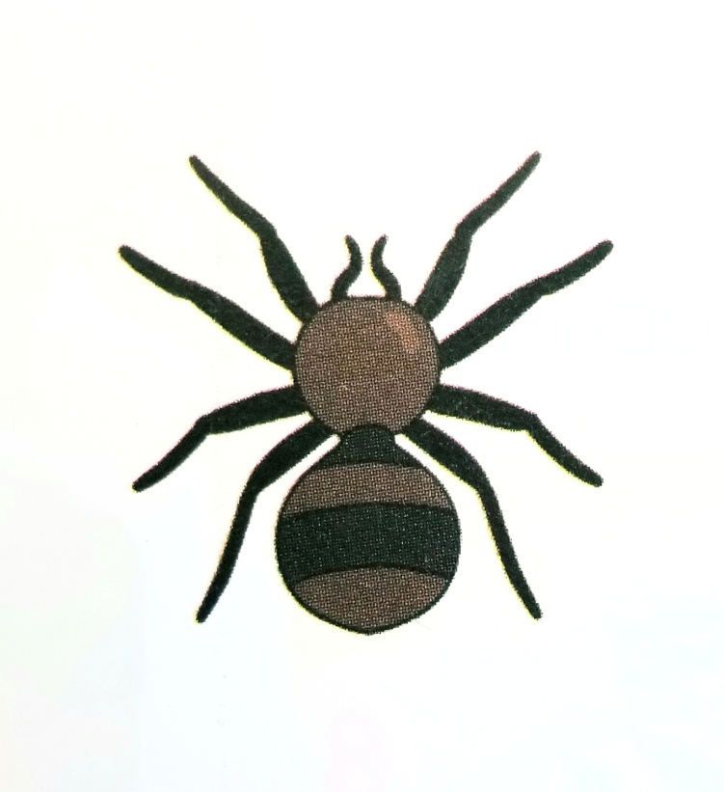
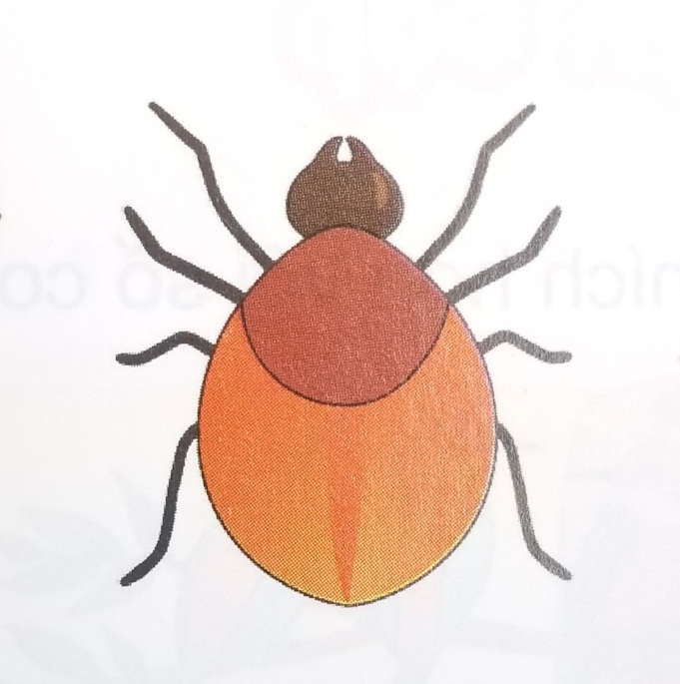
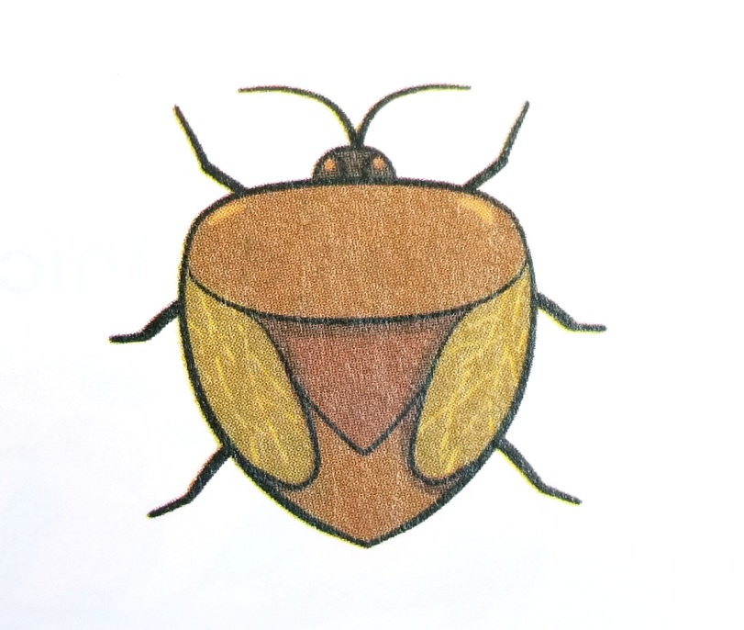
3. Có bao nhiêu con vật có 6 chân?

Slide 27
3. Có bao nhiêu con vật có 6 chân?

Slide 28


3. Có bao nhiêu con vật có 6 chân?

Slide 29

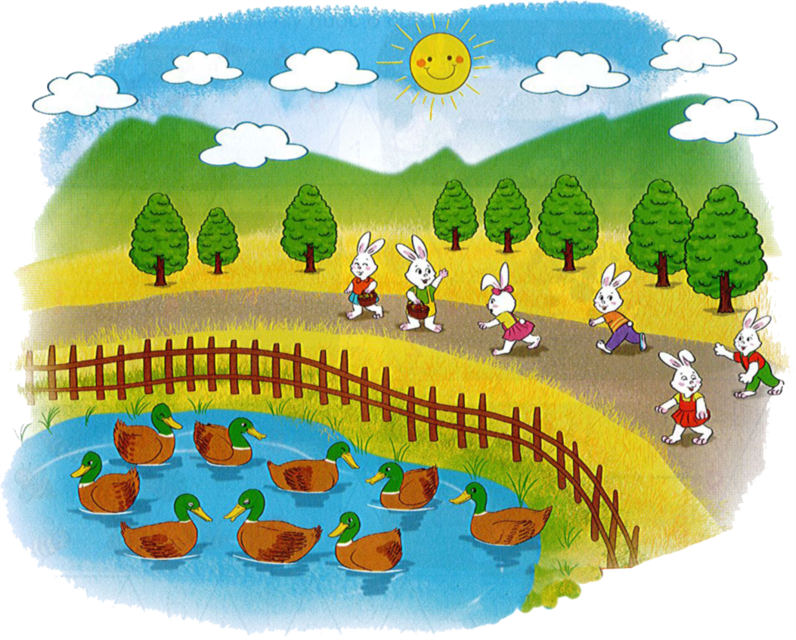

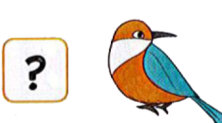



4
Số ?
8
0
1
9
7

Slide 30
Bài 2: Các số 6,7,8,10
(tiết 2)

Slide 31
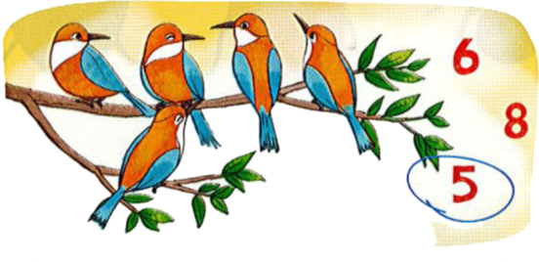
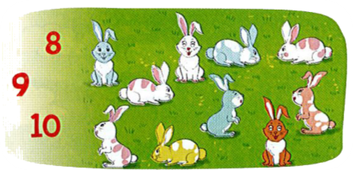
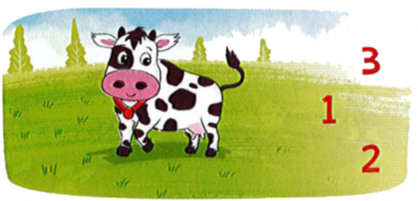
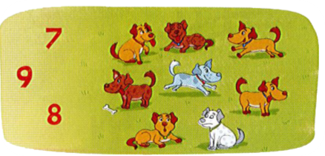
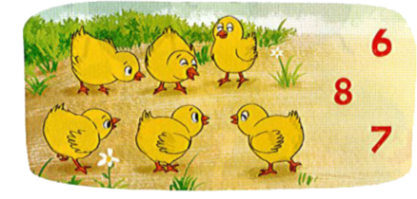
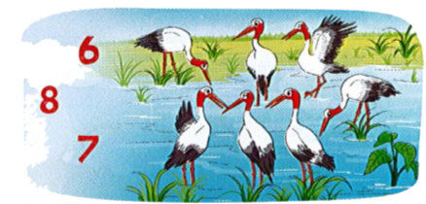
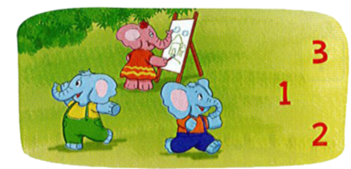
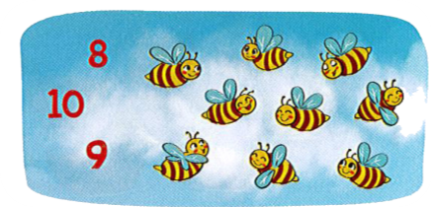
1
Chọn số thích hợp

Slide 32
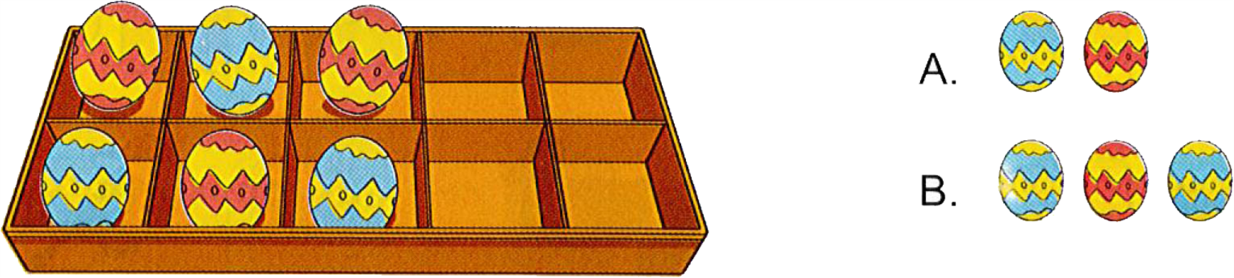
2
Chọn câu trả lời đúng
Cho thêm trứng vào khay để trong khay có 8 quả trứng.

Slide 33

